Slide 1


Slide 2
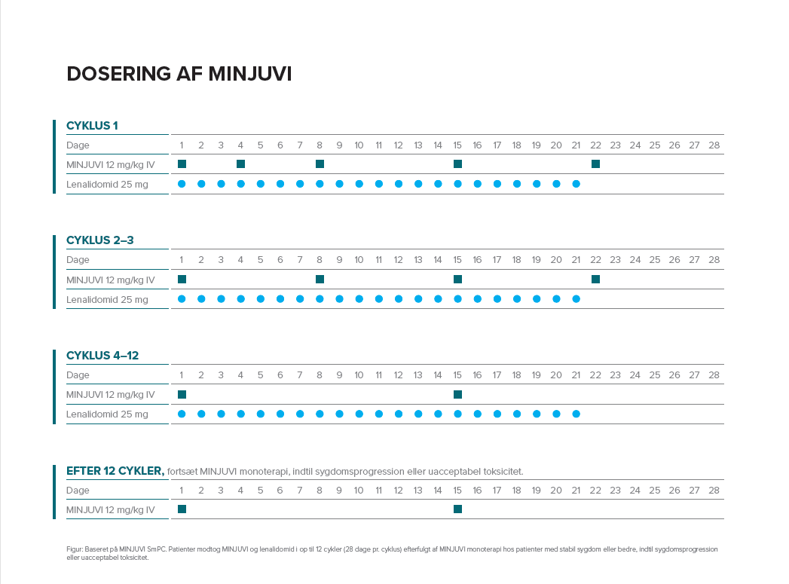

Slide 3
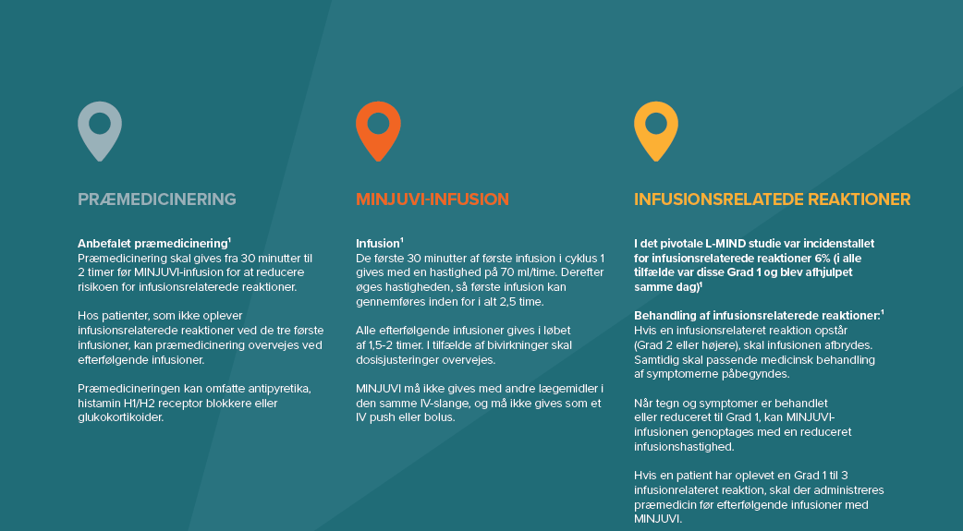

Slide 4
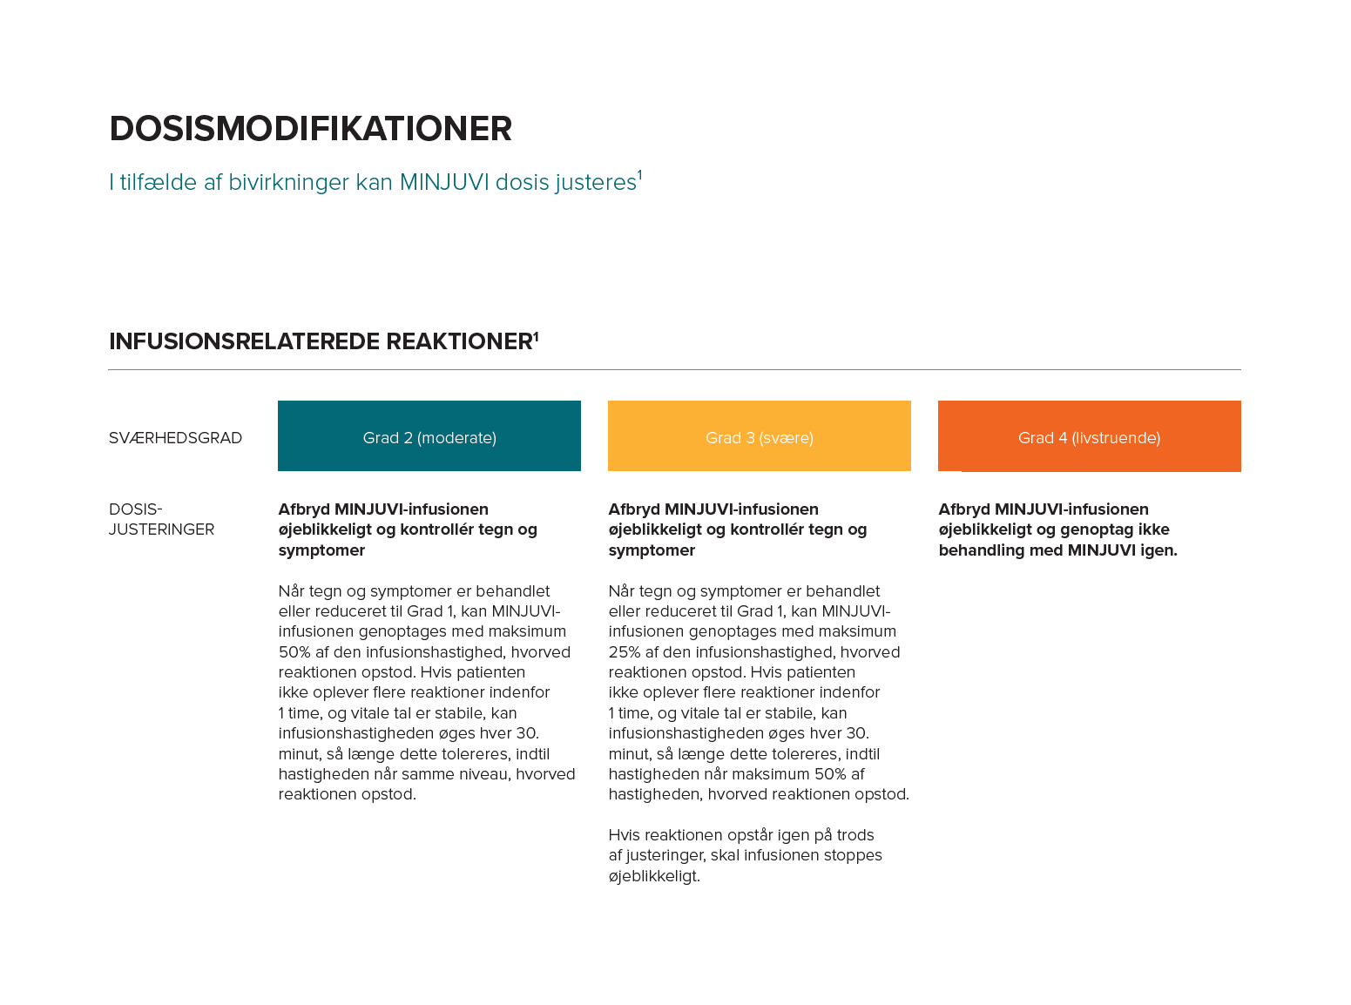

Slide 5
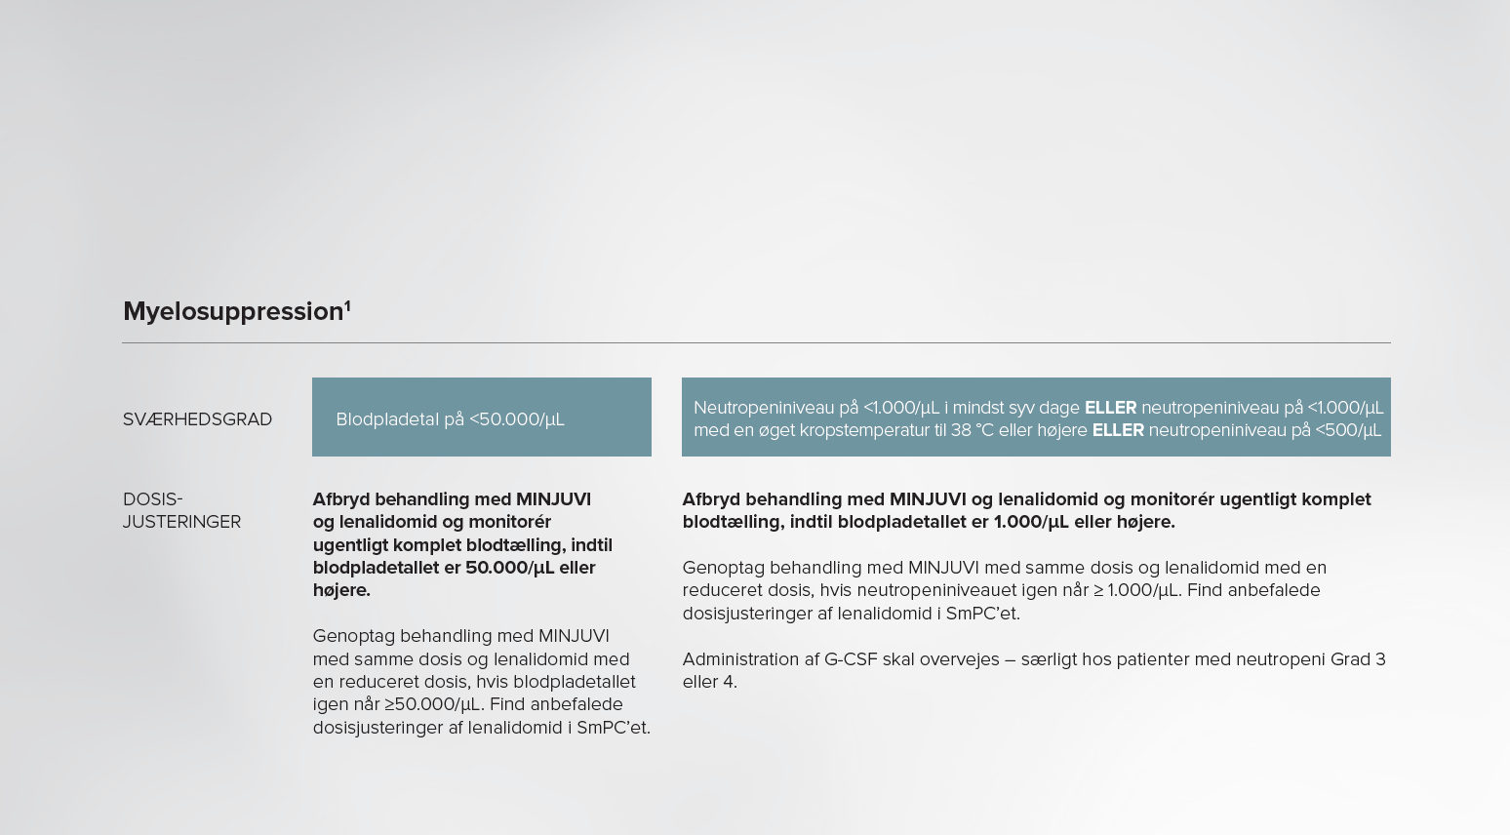

Slide 6


Slide 7
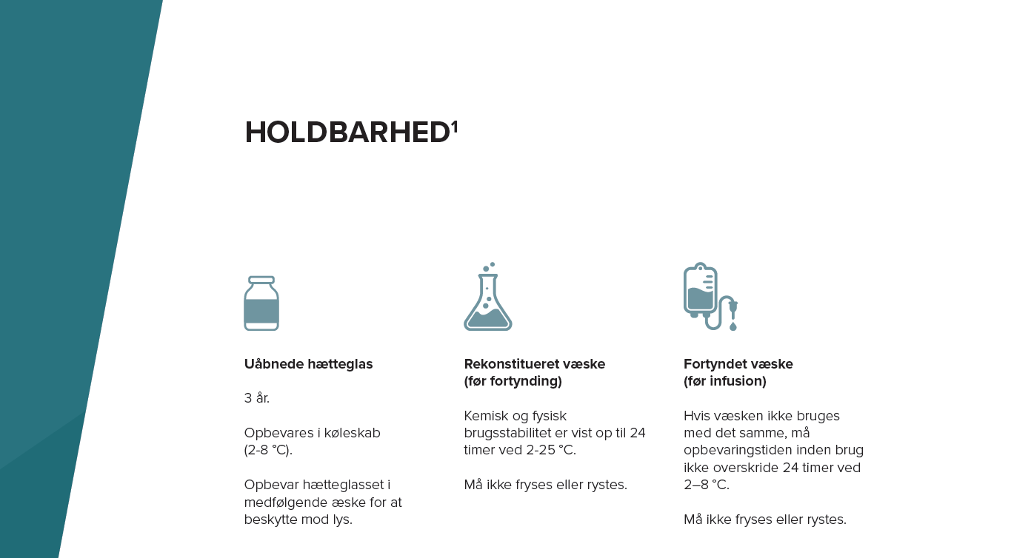

Slide 8
Indication: Minjuvi® is a CD19 directed Fc-enhanced antibody indicated in combination with lenalidomide followed by Minjuvi monotherapy for the treatment of adult patients with relapsed or refractory diffuse large B-cell lymphoma (DLBCL), including DLBCL arising from low grade lymphoma, and who are not eligible for, or refuse autologous stem cell transplant (ASCT).
MINJUVI (tafasitamab) 200 mg pulver til koncentrat til infusionsvæske, opløsning. Denne produktinformation er omskrevet/forkortet i forhold til det af Det Europæiske Lægemiddelagentur godkendte produktresumé dateret 26. august 2021. Produktresumeet kan vederlagsfrit rekvireres fra indehaveren af markedsføringstilladelsen eller findes på Det Europæiske Lægemiddelagenturs hjemmeside: http://www.ema.europa.eu/ema/. LÆS PRODUKTRESUMÉET FØR ORDINATION, ISÆR MED HENSYN TIL DOSERING, BIVIRKNINGER, ADVARSLER OG KONTRAINDIKATIONER. Indikationer: MINJUVI er indiceret i kombination med lenalidomid efterfulgt af MINJUVI monoterapi til behandling af voksne patienter med recidiverende eller refraktær diffust storcellet B‑celle‑lymfom (DLBCL), som ikke er egnede til autolog stamcelletransplantation (ASCT). Dosering og administration: Præmedicin til reduktion af risikoen for infusionsrelaterede reaktioner skal administreres 30 minutter til 2 timer før infusion med tafasitamab. For patienter, der ikke oplever infusionsrelaterede reaktioner under de første 3 infusioner, er præmedicin valgfri ved efterfølgende infusioner. Anbefalet dosis af MINJUVI: 12 mg pr. kg kropsvægt som en intravenøs infusion iht. følgende tidsplan: Cyklus 1: infusion på dag 1, 4, 8, 15 og 22. Cyklus 2 og 3: infusion på dag 1, 8, 15 og 22 i hver cyklus. Cyklus 4 indtil sygdomsprogression: infusion på dag 1 og 15 i hver cyklus. Hver cyklus har 28 dage. Endvidere skal patienterne selv administrere lenalidomidkapsler ved den anbefalede startdosis på 25 mg dagligt på dag 1 til 21 i hver cyklus. Startdosis og efterfølgende dosering kan justeres i henhold tiliht. produktresuméet for lenalidomid. MINJUVI plus lenalidomid i kombination gives i op til tolv cyklusser. Behandling med lenalidomid bør stoppes efter maksimalt tolv cyklusser med kombinationsbehandling. Patienterne skal fortsætte med at modtage infusioner med MINJUVI som enkeltstof på dag 1 og 15 i hver 28‑dages cyklus, indtil sygdomsprogression eller uacceptabel toksicitet. MINJUVI er til intravenøs anvendelse efter rekonstitution og fortynding. Se oplysninger om rekonstitution og fortynding i produktresuméet. MINJUVI skal administreres af sundhedspersonale med erfaring i behandling af kræftpatienter. Ved første infusion i cyklus 1 skal den intravenøse infusionshastighed være 70 ml/t i de første 30 minutter. Derefter skal hastigheden øges for at gennemføre første infusion inden for 2,5 time. Alle efterfølgende infusioner skal administreres inden for 1,5 til 2 timer. I tilfælde af bivirkninger skal de anbefalede dosismodifikationer i produktresuméet overvejes. MINJUVI må ikke administreres samtidig med andre lægemidler gennem samme infusionsslange. MINJUVI må ikke administreres som en intravenøs push‑ eller bolusinjektion. Kontraindikationer: Overfølsomhed over for det aktive stof eller over for et eller flere af hjælpestofferne. Bivirkninger og risici: Det administrerede produkts navn og batchnummer skal registreres. Infusionsrelaterede reaktioner kan forekomme, hyppigst under den første infusion. Patienter skal overvåges nøje under hele infusionen. Baseret på sværhedsgraden af den infusionsrelaterede reaktion skal infusionen afbrydes eller seponeres, og passende behandling iværksættes. Tafasitamab kan forårsage alvorlig og/eller svær myelosuppression. Komplette blodtællinger skal overvåges under hele behandlingen og inden hver behandlingscyklus. Baseret på sværhedsgraden af bivirkningen skal infusion af tafasitamab tilbageholdes. Der er rapporteret neutropeni, herunder febril neutropeni. Administration af granulocyt‑kolonistimulerende faktorer bør overvejes, især ved grad 3 eller 4 neutropeni. Alle symptomer eller tegn på udvikling af infektion bør forudses, evalueres og behandles. Der er rapporteret trombocytopeni. Tilbageholdelse af samtidige lægemidler, der kan øge blødningsrisikoen, bør overvejes. Der forekom dødelige og alvorlige infektioner under behandling med tafasitamab. Tafasitamab bør kun administreres til patienter med en aktiv infektion, hvis infektionen behandles korrekt og er godt kontrolleret. Patienter med en anamnese med tilbagevendende eller kroniske infektioner kan have øget risiko for infektion og bør overvåges efter behov. Patienter med stor tumorbyrde og hurtigt proliferativ tumor kan have øget risiko for tumorlysesyndrom. Der er set tumorlysesyndrom hos patienter med DLBCL under behandling med tafasitamab. Der skal iværksættes passende foranstaltninger/profylakse før behandling og nøje overvågning for tumorlysesyndrom under behandling. Samtidig vaccination med levende vacciner anbefales ikke. MINJUVI indeholder natrium. Behandling bør ikke påbegyndes hos kvinder, medmindre graviditet er blevet udelukket. Fertile kvinder skal anvende effektiv kontraception under behandlingen og i mindst 3 måneder derefter. Nyfødte eksponeret under graviditet skal overvåges for B‑celle‑depletering, og levende virusvacciner bør udskydes, indtil spædbarnets B‑celletal er normaliseret. Lenalidomid er kontraindiceret under graviditet og til kvinder i den fertile alder, medmindre alle betingelserne i programmet til graviditetsforebyggelse ved lenalidomid er opfyldt. Amning frarådes under behandlingen og i mindst 3 måneder derefter. Bivirkninger: Bakterie‑, virus‑ og svampeinfektioner, inkl. dødelige opportunistiske infektioner; febril neutropeni, neutropeni, trombocytopeni, anæmi, leukopeni, hypokaliæmi, nedsat appetit, dyspnø, hoste, diarré, forstoppelse, opkastning, kvalme, mavesmerter, udslæt, rygsmerter, muskelkramper, asteni, træthed, perifert ødem, pyreksi, sepsis, basalcellekarcinom, lymfopeni, hypogammaglobulinæmi, hypocalcæmi, hypomagnesiæmi, hovedpine, paræstesi, dysgeusi, forværring af kronisk obstruktiv lungesygdom, tilstoppet næse, hyperbilirubinæmi, forhøjede transaminaser, forhøjet gamma‑glutamyltransferase, pruritus, alopeci, erytem, hyperhidrose, artralgi, smerter i ekstremiteterne, smerter i bevægeapparatet, forhøjet blodkreatinin, slimhindeinflammation, vægttab, forhøjet C‑reaktivt protein, infusionsrelateret reaktion. Overdosering: Nøje observation for bivirkninger og støttende pleje, hvis relevant. Pakningsstørrelser: 1 hætteglas. Priser: Se dagsaktuel pris påwww.medicinpriser.dk. Generelt tilskud: Nej. Udlevering: BEGR. Indehaver af markedsføringstilladelsen: Incyte Biosciences Distribution B.V.; Paasheuvelweg 25, 1105 BP Amsterdam, Holland. Revisionsdato: 21. september 2021.
1. Minjuvi Summary of Product Characteristics, October 2021
DK/OTHR/P/21/0041, November 2021

